Slide 1

Курсы машинного обучения в ШАД и СПбГУ
Александр Авдюшенко
руководитель ML программ в ШАД и университетах

Slide 2
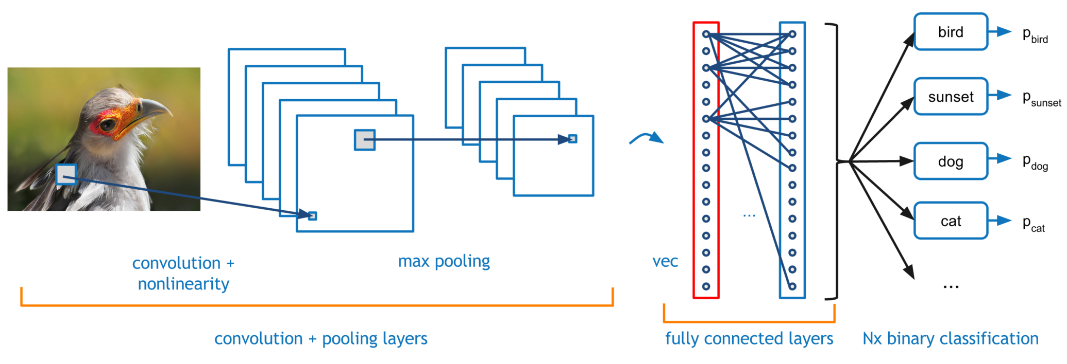

Slide 3
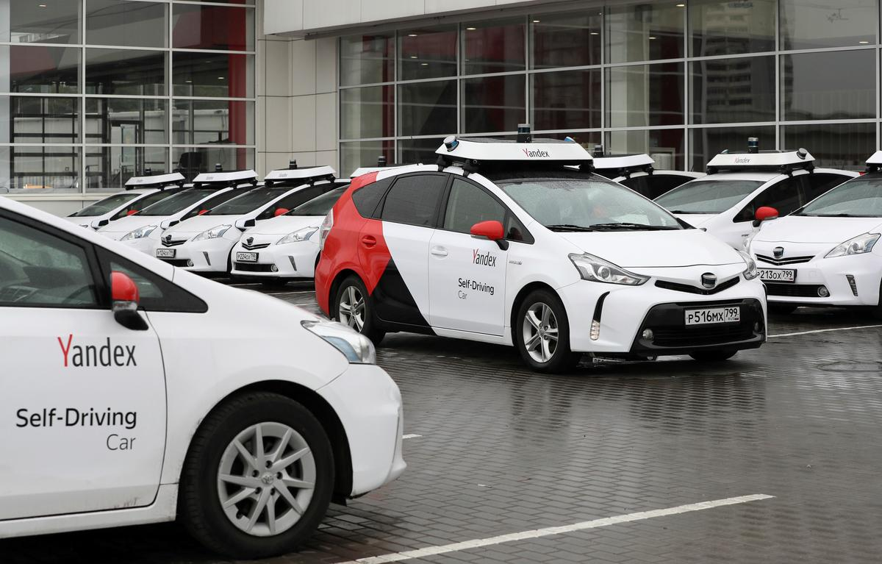

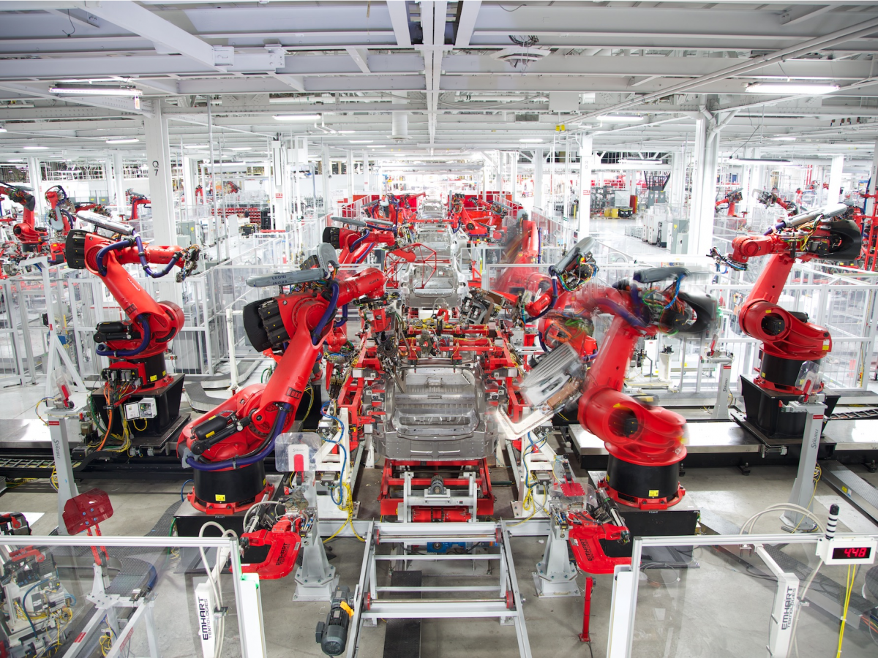
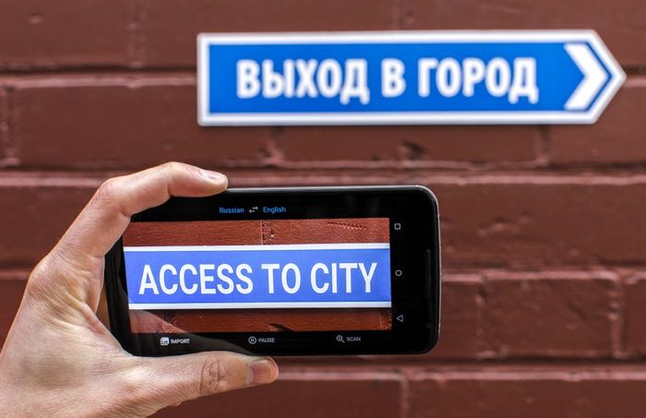
Notes:
Всё больше рутинных операций можно автоматизировать. Скорее всего в ближайшем будущем пропадёт потребность в переводчиках и водителях, по крайней мере в таком большом их количестве. Но это скорее будущее, а что уже произошло?

Slide 4
01
Курс по ML «с нуля»

Slide 5
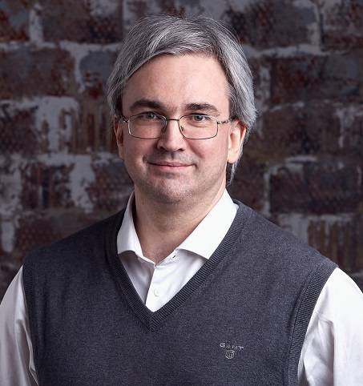
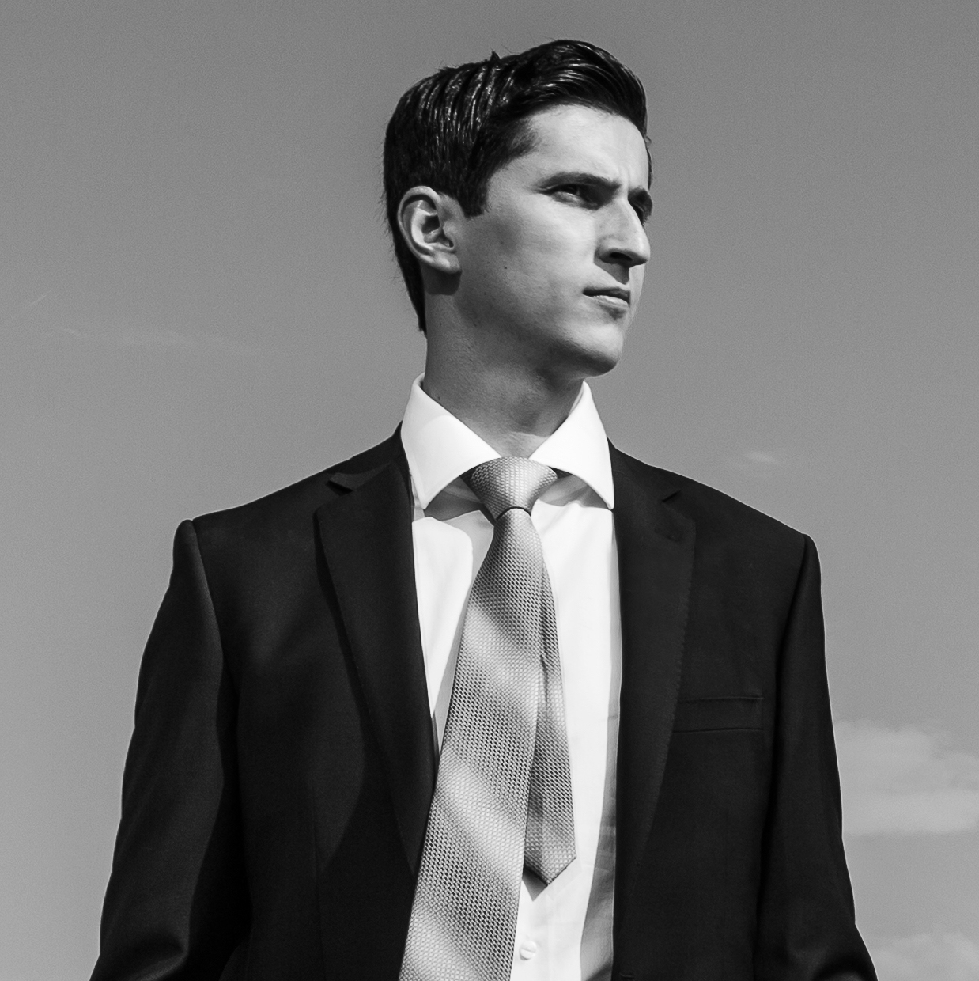
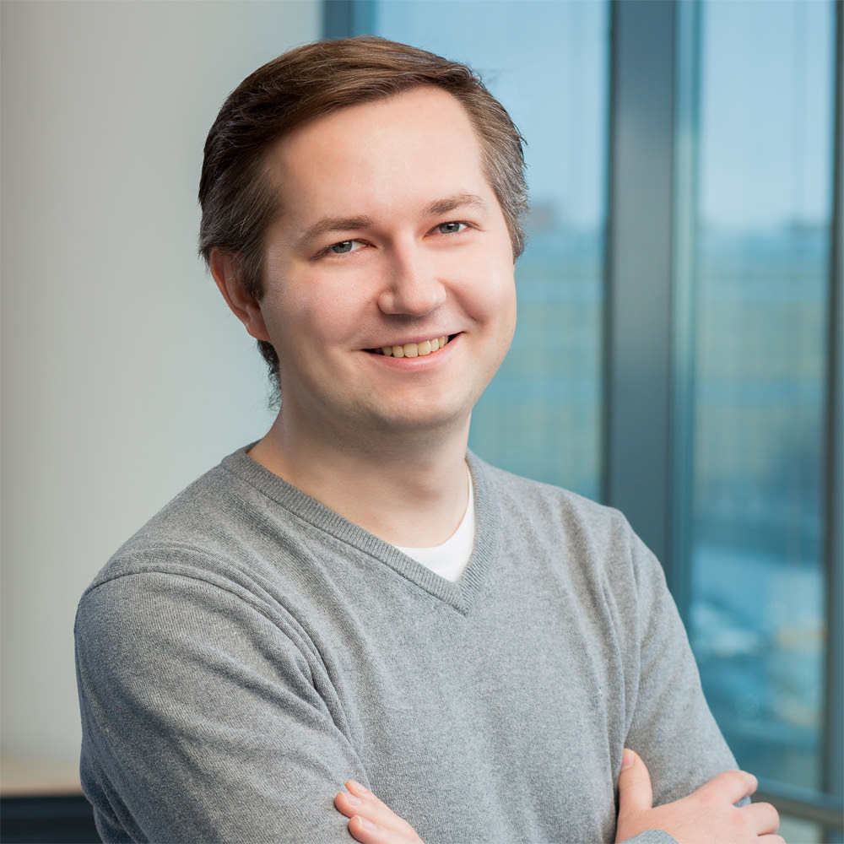
Что вообще есть?
Что вообще есть?
machinelearning.ru
andriygav/MachineLearningSeminars
mlcourse.ai
esokolov/ml-course-hse/

Slide 6
Что нужно для успеха?
Собрать авторитетную команду преподавателей
(лучше и из университета, и из ведущих компаний)
Доверие и открытость, общий чат со студентами
Продуманные и прорешенные домашние задания
Можно сделать соревнование между студентами
Хорошо бы записывать занятия на видео и быстро выкладывать
Эмоциональность и интерактивность: вопросы в зал

Slide 7
Что было в СПбГУ?
Занятие 1. Вводное занятие. Основные термины, постановки задач машинного обучения и примеры применения. На практике знакомство с библиотеками для анализа данных: numpy, pandas
Первое ДЗ по numpy, pandas — на две недели
Занятие 2. Линейные методы классификации и регрессии, метод стохастического градиента. На практике матрично-векторное дифференцирование.

Slide 8
Занятие 3. Логические алгоритмы классификации.
Второе ДЗ, теоретические задачи по логическим методам — на две недели
Третье ДЗ, практическое — написать решающее дерево (три недели)
Занятие 4. Метрические алгоритмы.
Занятие 5. Оценивание качества моделей. Обобщающая способность. Методы отбора признаков.

Slide 9
Занятие 5. Оценивание качества моделей. Обобщающая способность. Методы отбора признаков.
Четвертое ДЗ, практическое — написать градиентный спуск (три недели)
Пятое ДЗ, табличное соревнование по бинарной классификации, Kaggle InClass (два месяца)
Занятия 6-8. Погружение в метод наименьших квадратов для решения космологических задач.
Шестое ДЗ, практическое космическое — на три недели

Slide 10
Седьмое ДЗ, теоретические задачи по kNN, SVM, и оценке качества — на четыре недели
Занятие 9. Композиции алгоритмов.
Занятие 10. Введение в нейронные сети, обратное распространение ошибки.
Восьмое ДЗ, практическое — нейронная сеть на numpy (три недели)
Занятие 11. Методы кластеризации и частичного обучения.
Занятие 12. Введение в байесовские методы.

Slide 11
Занятие 13. ЕМ-алгоритм.
Занятие 14. Многомерная линейная регрессия, метод главных компонент (PCA).
Экзамен в формате собеседования по машинному обучению.

Slide 12
Ещё тонкости
Часто помогает публичность: https://github.com/spbu-math-cs/ml-course
Лекции в LaTeX, практики с кодом в Jupyter Notebooks
Соревнования на Kaggle.com (хотя можно и на Yandex contest)
ДЗ лучше как теоретические, так и практические
Критерии оценок и дедлайны известны заранее
На слайдах ссылки на статьи и доп.материалы

Slide 13
02
Хорошо, а что же в ШАД?

Slide 14
Конкурс в ШАД 2022
География | Анкеты | Поступили
Москва | 1993 | 124
Регионы | 886 | 118
Заочное | 869 | 12
Итого | 3748 | 254

Slide 15
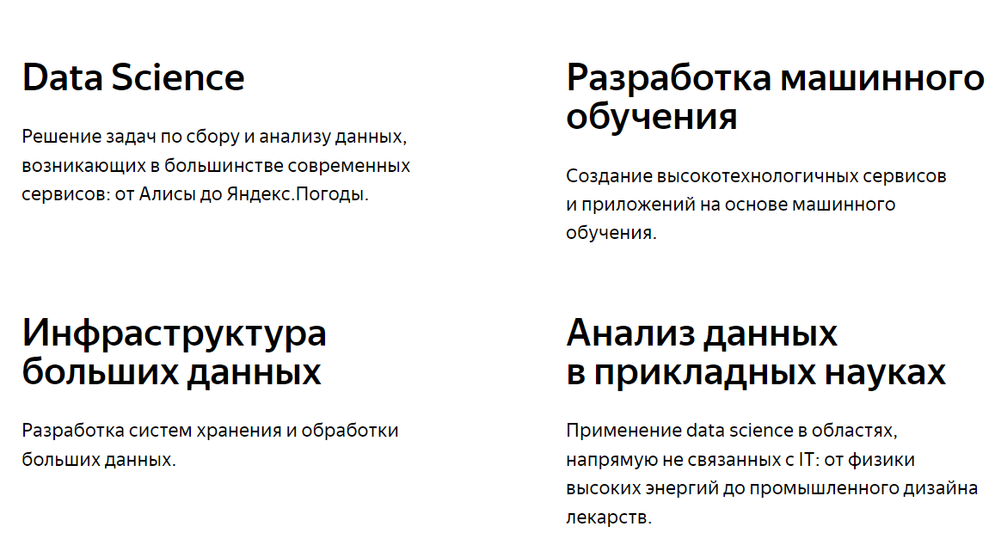

Slide 16
Машинное обучение в ШАД
ML — годовой курс в 1-2 семестре
Natural Language Processing
Байесовские методы
Компьютерное зрение
…
Нейробайесовские методы
Генеративные модели
…

Slide 17
Выпускников
Работает(ли) в Я
1250+
800+

Slide 18
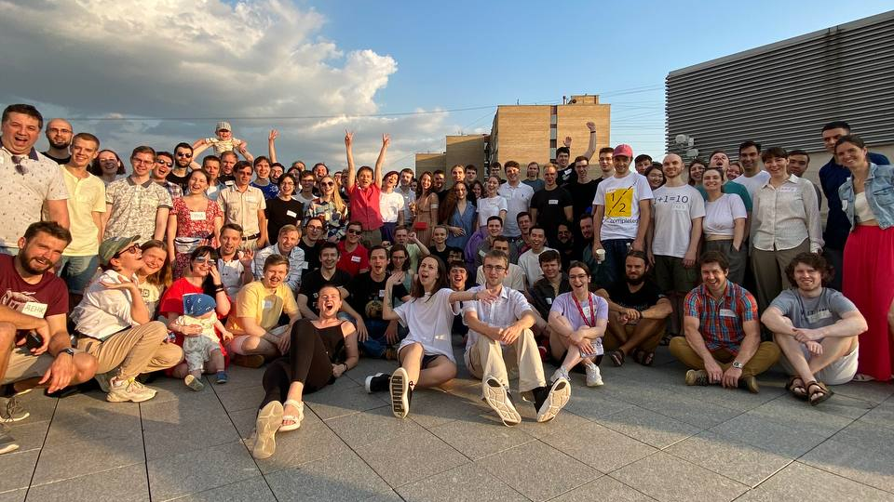

Slide 19


Slide 20


Спасибо! https://github.com/spbu-math-cs/ml-course https://github.com/orgs/yandexdataschool/ https://ml-handbook.ru/ https://yandexdataschool.ru/
Александр Авдюшенко
Руководитель ML-программ в ШАД и университетах
avalur@yandex-team.ru
@ovalur

